Slide 1
Algoritmos y Estructura de Datos
Colectivo IS 2025

Slide 2
Unidad II: Estructuras de Datos Lineales
Colas
Introducción a las colas
Operaciones sobre colas

Slide 3
Cola
Una cola es una estructura de datos en la que los elementos se agregan por un extremo (final) y se eliminan por el otro (frente), siguiendo el principio FIFO (First In, First Out), es decir, el primer elemento en entrar es el primero en salir.

Slide 4
Operaciones básicas
Operación | Descripción | Método en Python
enqueue | Agregar al final | cola.append(elemento)
dequeue | Eliminar del inicio | cola.popleft()
peek | Ver el primer elemento | cola[0]
is_empty | ¿Está vacía la cola? | len(cola)==0

Slide 5
Ventajas del uso de deque
Optimizada para inserciones y eliminaciones rápidas en ambos extremos.
Parte del módulo estándar collections.

Slide 6
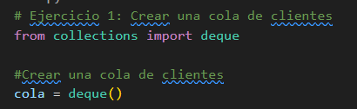
Ejemplo1 – Atención al Cliente

Slide 7
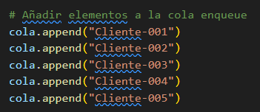
Ejemplo1 – Atención al Cliente

Slide 8
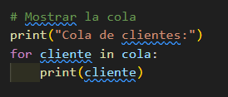
Ejemplo1 – Atención al Cliente

Slide 9
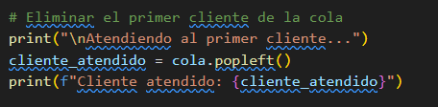
Ejemplo1 – Atención al Cliente

Slide 10
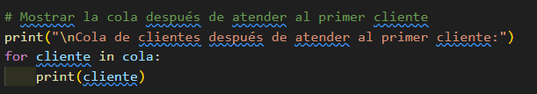
Ejemplo1 – Atención al Cliente

Slide 11
Ejemplo 2. Atención al cliente en un banco
Cree la siguiente estructura
ejemplo1
banco
cola
main

Slide 12
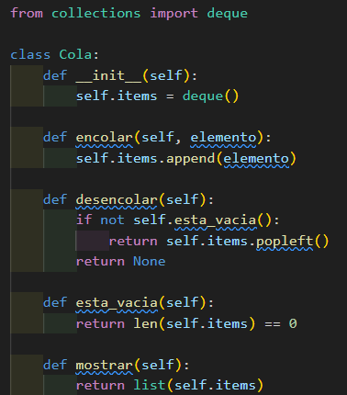
Ejemplo 2. Atención al cliente en un banco. Archivo cola.py

Slide 13
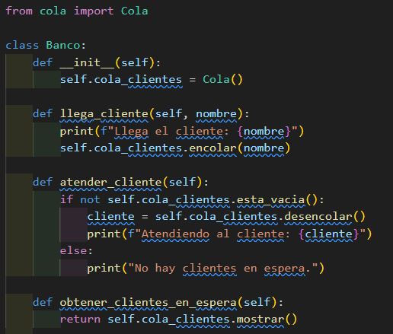
Ejemplo 2. Atención al cliente en un banco. Archivo banco.py

Slide 14
Ejemplo 2. Atención al cliente en un banco. Archivo main

Slide 15
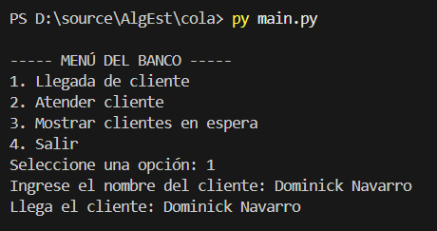
Ejemplo 2. Atención al cliente en un banco. Ejecución

Slide 16
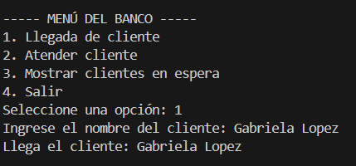
Ejemplo 2. Atención al cliente en un banco. Ejecución

Slide 17
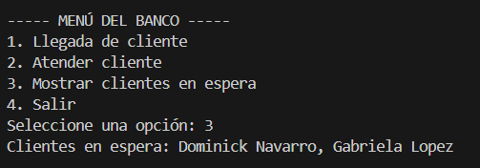
Ejemplo 2. Atención al cliente en un banco. Ejecución

Slide 18
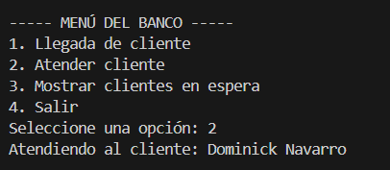
Ejemplo 2. Atención al cliente en un banco. Ejecución

Slide 19

"El mejor programador con IA será el mejor programador sin IA que sepa aprovecharse de la IA" (MoureDev, 2025).

Slide 20
Referencia
Joyanes, L. (2008). Capítulo 12: Estructuras dinámicas lineales de datos (pilas, colas y listas enlazadas). En Fundamentos de Programación: Algoritmos, estructura de datos y objetos (4ta Ed., pp. 460 – 469). McGRAW-HILL/INTERAMERICANA DE ESPAÑA, S. A. U.
Moure, M. by B. [@mouredev]. (11/04/2025). Aprende a Programar utilizando IA y Vibe Coding. Youtube. Recuperado el 4 de mayo de 2025, de https://www.youtube.com/watch?v=uquw8yUKaYM

